Slide 1
Pesquisa e Inovação sobre computadores
Diego Hessel
Ewerton Lima
Kauã de Queiroz
Will Gustavo Dantas
Arquitetura Computacional 1º semestre ADS-A

Slide 2
Comparação entre celular e computadores
Celulares
Praticidade na locomoção
Bateria duradoura
Qualidade da camera
Praticidade em ligações
Tecnologia em pagamentos por aproximação
Computadores
Upgrade acessível
Manuseio de CMD
Desempenho Multi-tarefas
Desenvolvimento Web
Atualizações de segurança

Slide 3
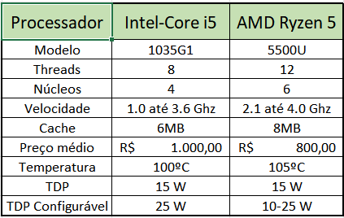
Relação entre processadores
Embasados em pesquisas, entendemos que cada especificação complementa a outra por exemplo: No Intel I5 há 4 núcleos e 8 threads porém uma frequência de processamento básica baixa sendo 1.0 Ghz.

Slide 4
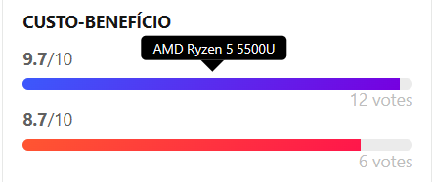
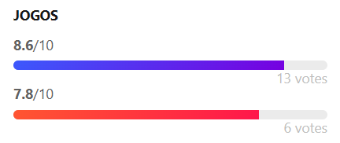
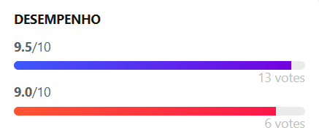
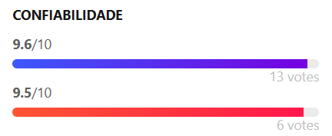
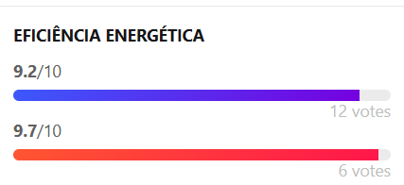
Avaliações de usuários
AMD Ryzen 5 5500U
Intel I5-1035G1

Slide 5

Projeto de infraestrutura
Organograma empresa
◦ Software contábil – Nibo R$276,00 mensal (pacote anual premium)
◦ Internet vivo vivo fibra optica R$120,00 mensal (pacote mensal com 300mb)
◦ Internet Tim Live ultrafibra 500 Mb pacote mensal (RS107,50)
◦ Dual balance Tp-link Broadband R$600,00
◦ Switch 16 portas /100 tp-link R$ 650,00
◦ Roteador wireless D-link DIR-822 R$220,00
◦ Servidor torre power edge t150 R$ 4.999,00
◦ Rack coluna torre Desmontavel 16u R$560,00
INFRAESTRUTURA
1 Notebook Lenovo AMD Ryzen 5-5500U R$2417,00 (6x 2417,00)
Office 365 + Windows 11 Pro - 32/64 Bits R$235,00 (6x)
Kit Multi Teclado e Mouse Multimídia USB Slim - TC240 R$50,00(6x)
Headset Bright Office, 2P2 – 0010 R$25,00(6x)
Custo serviço :R$ 27.993,00
Mão de obra : 25.000.00

